Slide 1
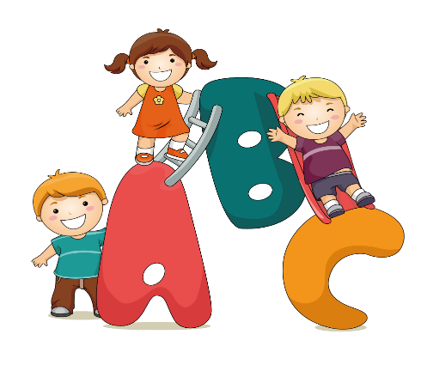
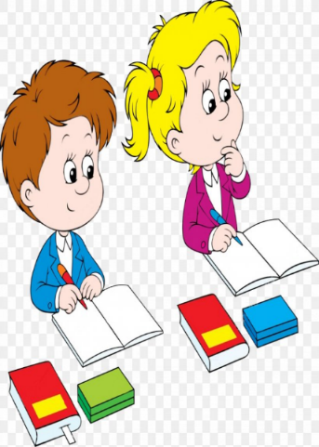



TRƯỜNG TIỂU HỌC QUỐC TUẤN
TRƯỜNG TIỂU HỌC QUỐC TUẤN
CHÀO MỪNG CÁC THẦY GIÁO, CÔ GIÁO VỀ DỰ GIỜ
ĐỌC LỚP 4
ĐIỀU KÌ DIỆU
GIÁO VIÊN: Nguyễn Thị Linh

Slide 2

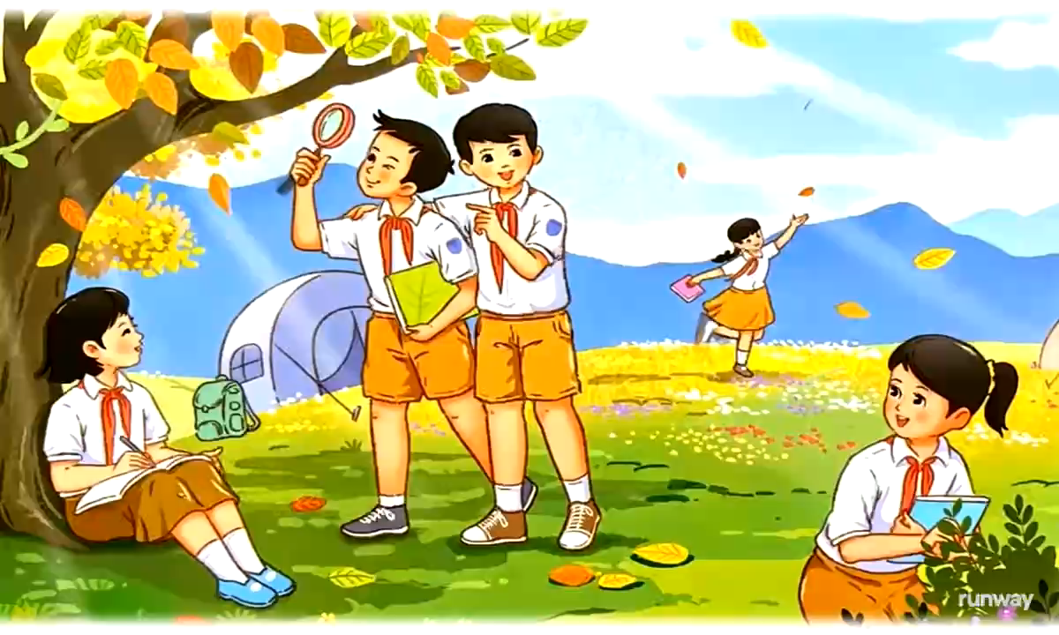

TIẾNG VIỆT 4
Notes:
Chào mừng các em đến với tiết học TV ngày hôm nay nhé!

Slide 3
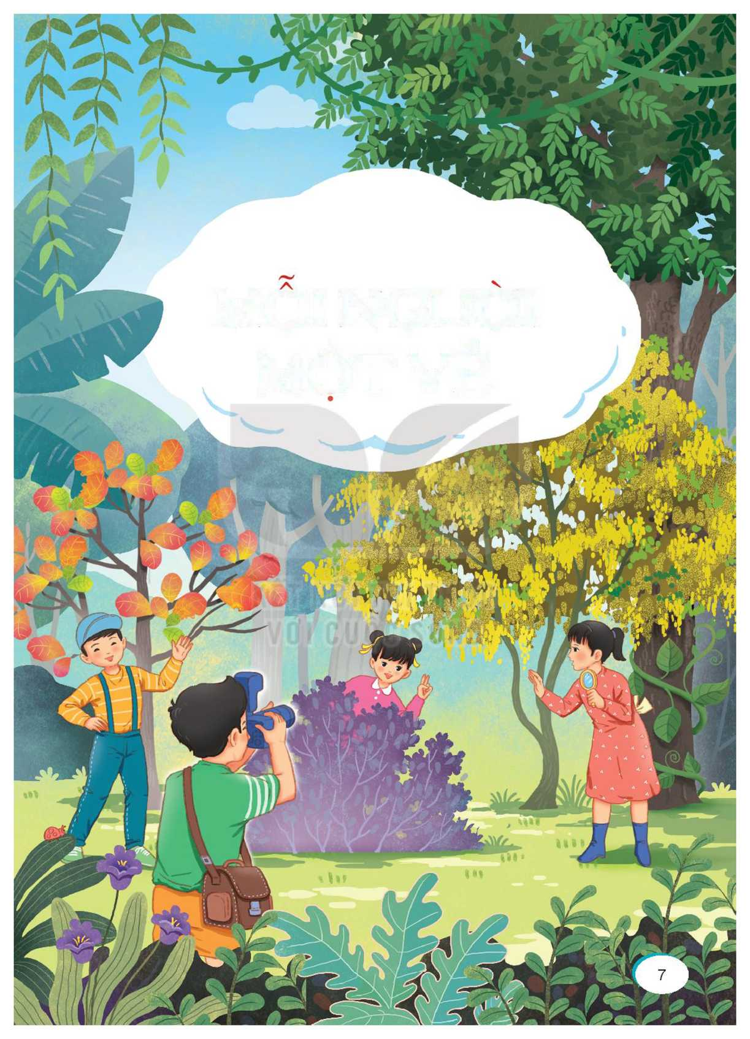
MỖI NGƯỜI MỘT VẺ

Slide 4

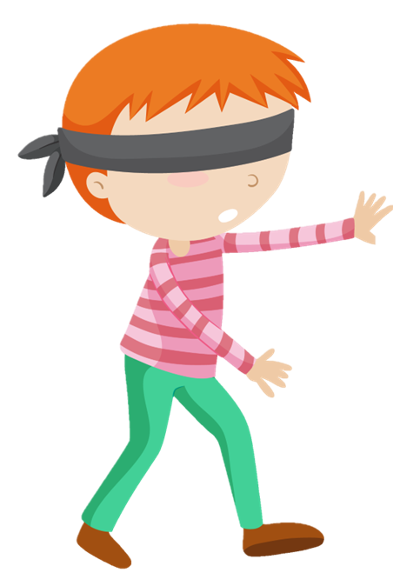
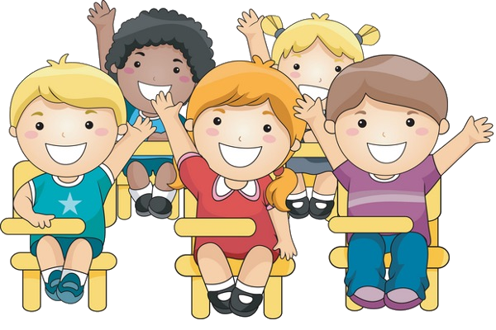
CHƠI TRÒ CHƠI:
ĐOÁN TÊN BẠN QUA GIỌNG NÓI

Slide 5
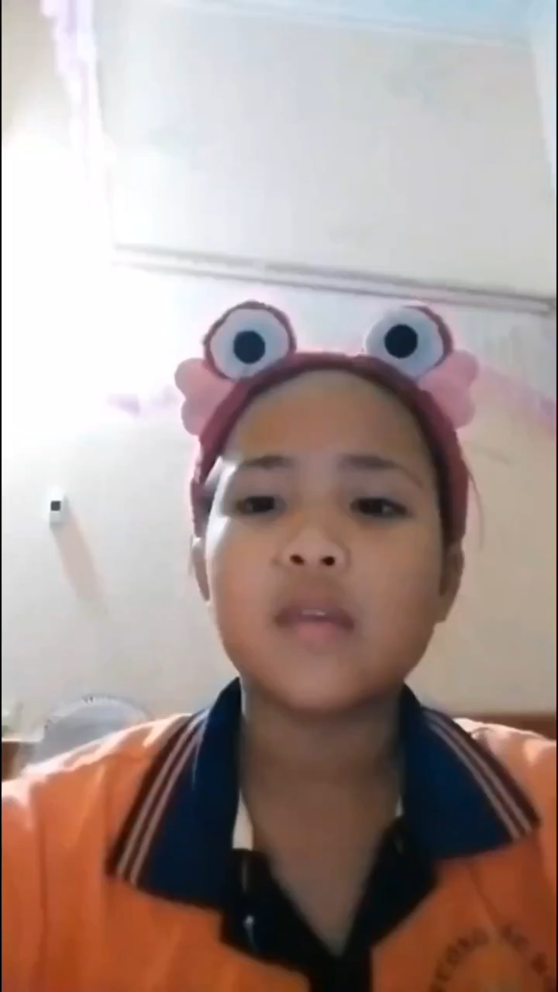

Slide 6


Bài 1: ĐIỀU KÌ DIỆU
ĐỌC
BÀI 1
BÀI 1

Slide 7

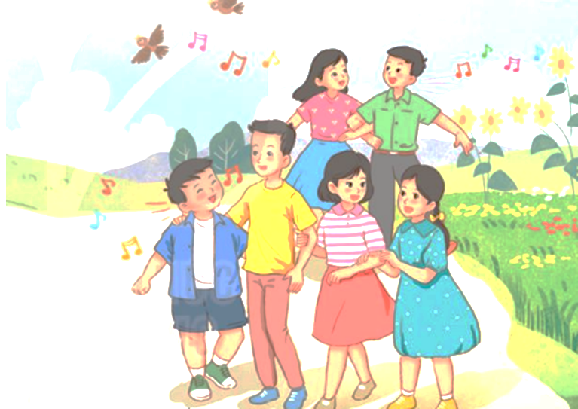
Đọc mẫu
Bạn có thấy lạ không Mỗi đứa mình một khác Cùng ngân nga câu hát Chẳng giọng nào giống nhau. Có bạn thích đứng đầu Có bạn hay giận dỗi Có bạn thích thay đổi Có bạn nhiều ước mơ. Bạn có nghĩ vu vơ Mình khác nhau nhiều thế Nếu mỗi người một vẻ Liệu mình có cách xa? | Tớ bỗng phát hiện ra Trong vườn hoa của mẹ Lung linh màu sắc thế Từng bông hoa tươi xinh. Cũng giống như chúng mình Ai cũng đều đáng mến Và khi giọng hòa quyện Dàn đồng ca vang lừng. (Huỳnh Mai Liên)

Slide 8
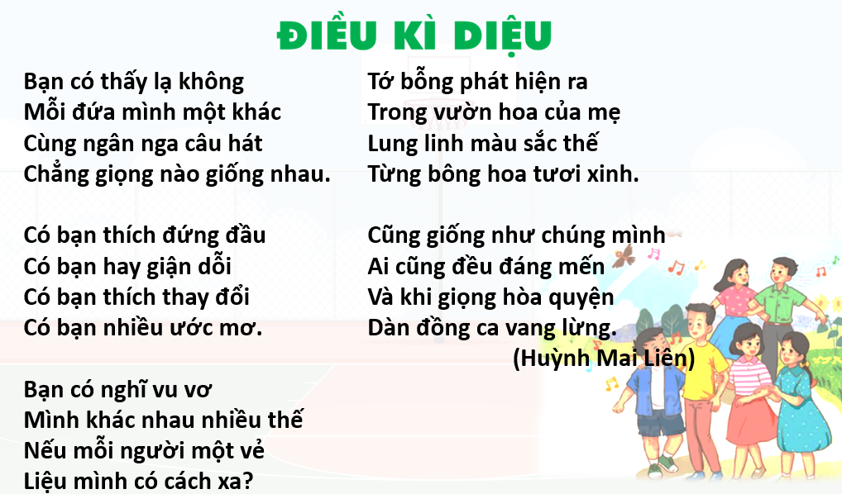
1
4
2
5
3

Slide 9

Thảo luận nhóm 4, phát hiện, trao đổi với nhau về:
+ Từ khó đọc
+ Cách ngắt nhịp thơ
+ Từ khó hiểu trong bài và cách đọc đúng bài thơ.

Slide 10
Bạn có thấy lạ không Mỗi đứa mình một khác Cùng ngân nga câu hát Chẳng giọng nào giống nhau. Có bạn thích đứng đầu Có bạn hay giận dỗi Có bạn thích thay đổi Có bạn nhiều ước mơ. Bạn có nghĩ vu vơ Mình khác nhau nhiều thế Nếu mỗi người một vẻ Liệu mình có cách xa? | Tớ bỗng phát hiện ra Trong vườn hoa của mẹ Lung linh màu sắc thế Từng bông hoa tươi xinh. Cũng giống như chúng mình Ai cũng đều đáng mến Và khi giọng hòa quyện Dàn đồng ca vang lừng. (Huỳnh Mai Liên)

Slide 11
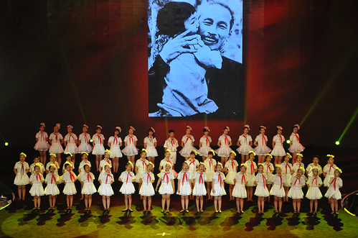

Slide 12
Bạn có thấy lạ không Mỗi đứa mình một khác Cùng ngân nga câu hát Chẳng giọng nào giống nhau. Có bạn thích đứng đầu Có bạn hay giận dỗi Có bạn thích thay đổi Có bạn nhiều ước mơ. Bạn có nghĩ vu vơ Mình khác nhau nhiều thế Nếu mỗi người một vẻ Liệu mình có cách xa? | Tớ bỗng phát hiện ra Trong vườn hoa của mẹ Lung linh màu sắc thế Từng bông hoa tươi xinh. Cũng giống như chúng mình Ai cũng đều đáng mến Và khi giọng hòa quyện Dàn đồng ca vang lừng. (Huỳnh Mai Liên)

Slide 13
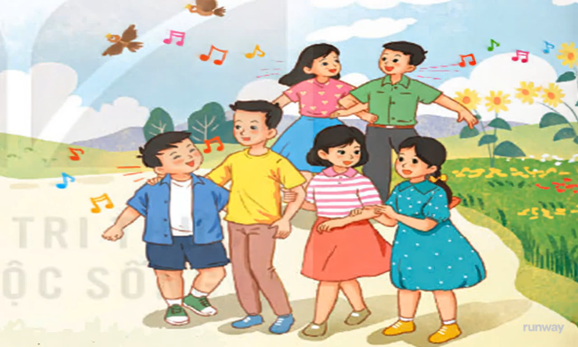
Notes:
Gv mời 1 HS (có thể oẳn tù tì) rồi bịt mặt HS lại. Dưới lớp các bạn lần lượt nói 1 – 2 tiếng để bạn trên bảng đoán tên.
Bạn nào đoán được đúng tên bạn và đoán nhanh thì chiến thắng
GV có thể mời 1 HS điều hành trò chơi

Slide 14

Bạn có thấy lạ không
Mỗi đứa mình một khác
Cùng ngân nga câu hát
Chẳng giọng nào giống nhau.
Có bạn thích đứng đầu
Có bạn hay giận dỗi
Có bạn thích thay đổi
Có bạn nhiều ước mơ.

Slide 15


Hình ảnh dàn đồng ca ở cuối bài thơ thể hiện
điều gì? Tìm câu trả lời đúng.
A. Một tập thể thích hát.
B. Một tập thể thống nhất.
C. Một tập thể đầy sức mạnh.
D. Một tập thể rất đông người.

Slide 16

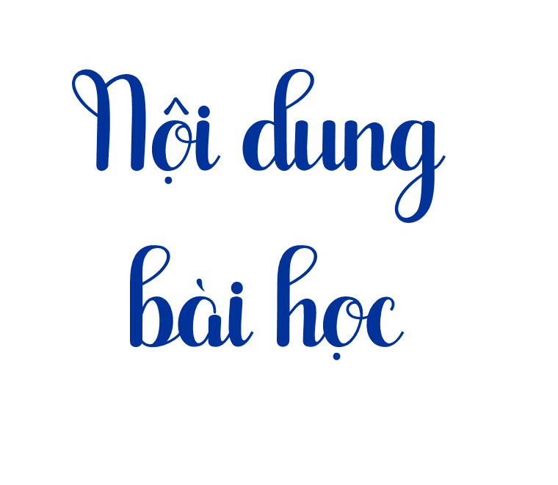
Mỗi người một vẻ, không ai giống ai nhưng khi hòa chung một tập thể thì lại rất hòa quyện, thống nhất.

Slide 17
Bạn có thấy lạ không Mỗi đứa mình một khác Cùng ngân nga câu hát Chẳng giọng nào giống nhau. Có bạn thích đứng đầu Có bạn hay giận dỗi Có bạn thích thay đổi Có bạn nhiều ước mơ. Bạn có nghĩ vu vơ Mình khác nhau nhiều thế Nếu mỗi người một vẻ Liệu mình có cách xa? | Tớ bỗng phát hiện ra Trong vườn hoa của mẹ Lung linh màu sắc thế Từng bông hoa tươi xinh. Cũng giống như chúng mình Ai cũng đều đáng mến Và khi giọng hòa quyện Dàn đồng ca vang lừng. (Huỳnh Mai Liên)

Slide 18
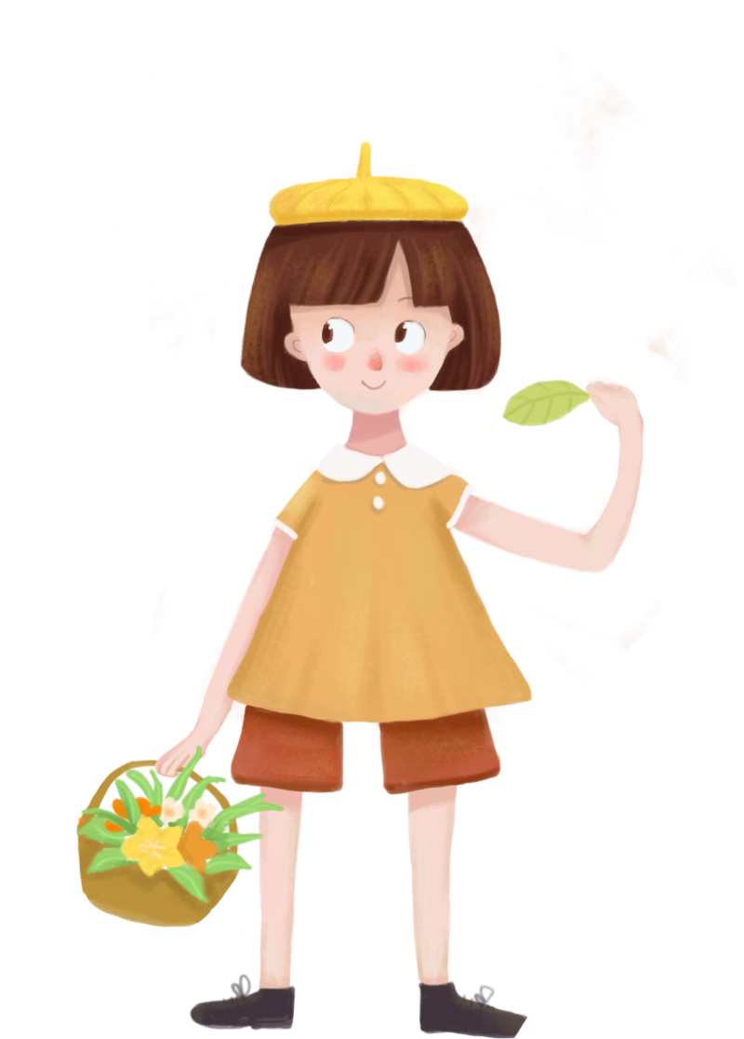


…
HỌC THUỘC BÀI THƠ

Slide 19
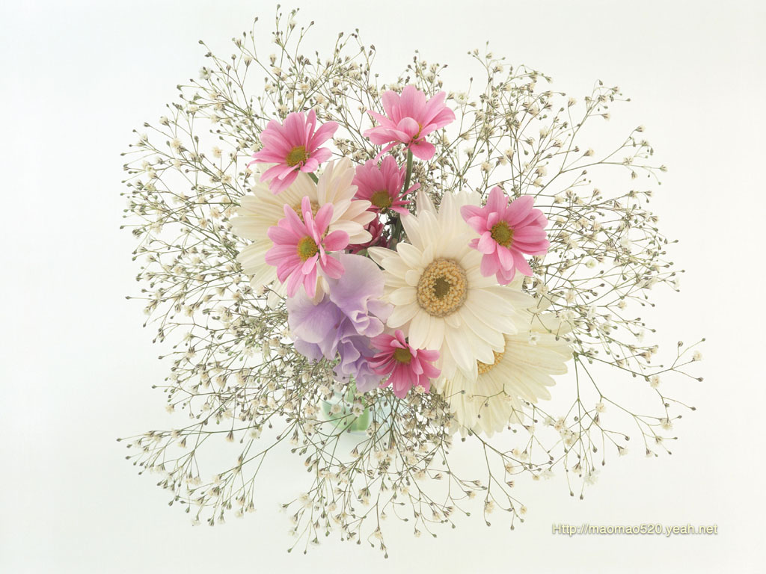
Tiết học đến đây là kết thúc!
Kính chúc sức khỏe quý thầy cô!

